Slide 1



TRƯỜNG TIỂU HỌC ……
CHÀO MỪNG QUÝ THẦY CÔ
VỀ DỰ GIỜ THĂM LỚP
Môn Tự nhiên và Xã hội lớp 3
BÀI 23: TRÁI ĐẤT TRONG HỆ MẶT TRỜI (T1)
Giáo viên:……………………………………
Lớp: 3

Slide 2

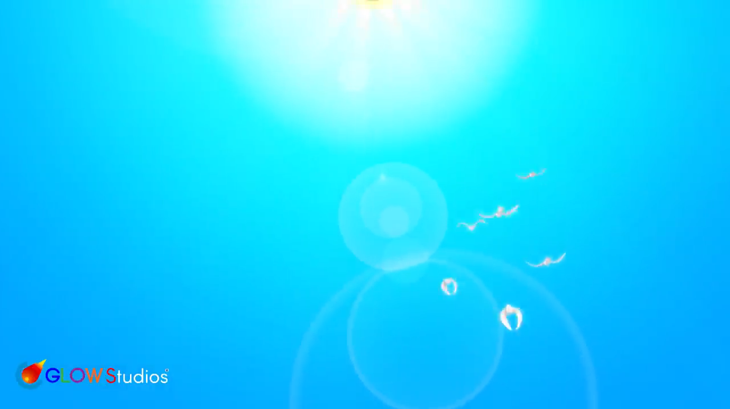

Slide 3
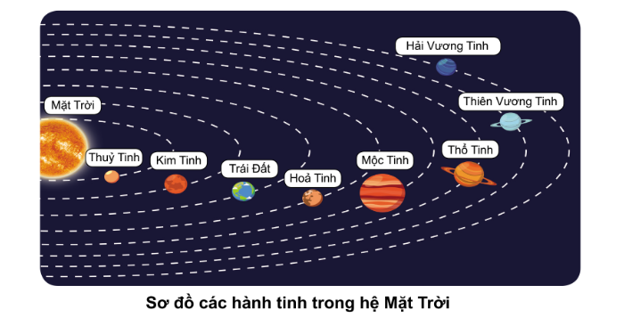

Thứ……ngày…..tháng…..năm…….
TỰ NHIÊN VÀ XÃ HỘI
Bài 23: TRÁI ĐẤT TRONG HỆ MẶT TRỜI (T1)
1. Vị trí trái đất trong hệ mặt trời
+ Chỉ và nói với bạn tên các hành tinh trong sơ đồ.
+ Từ Mặt Trời ra xa dần, Trái Đất là hành tinh thứ mấy?
Từ Mặt Trời ra xa dần, Trái Đất là hành tinh thứ ba.
Sơ đồ các hành tinh trong hệ Mặt Trời
Trái Đất là một trong tám hành tinh chuyển động xung quanh Mặt Trời. Từ Mặt Trời ra xa dần, Trái Đất là hành tinh thứ ba.

Slide 4
Thứ……ngày…..tháng…..năm…….
TỰ NHIÊN VÀ XÃ HỘI
Bài 23: TRÁI ĐẤT TRONG HỆ MẶT TRỜI (T1)
1. Vị trí trái đất trong hệ mặt trời
Có bao nhiêu hành tinh trong hệ Mặt Trời? Đó là những hành tinh nào?
- Có 8 hành tinh trong hệ mặt trời. Đó là: trái đất, hỏa tinh, mộc tinh, kim tinh, thổ tinh, thủy tinh, thiên vương tinh, hải vương tinh
Từ Mặt Trời ra xa dần, Trái Đất là hành tinh thứ mấy?
Từ mặt trời ra xa đần, trái đất là hành tinh thứ ba.
Sơ đồ các hành tinh trong hệ Mặt Trời

Slide 5
Thứ……ngày…..tháng…..năm…….
TỰ NHIÊN VÀ XÃ HỘI
Bài 23: TRÁI ĐẤT TRONG HỆ MẶT TRỜI (T1)
1. Vị trí trái đất trong hệ mặt trời
Vị trí của Trái Đất so với Mặt Trời và các hành tinh khác?
Vị trí của trái đất so với mặt trời và các hành tinh khác: trái đất xa mặt trời hơn so với thủy tinh và kim tinh nhưng lại gần mặt trời hơn so với hỏa tinh, mộc tinh, thổ tinh, thiên vương tinh, hải vương tinh.
Sơ đồ các hành tinh trong hệ Mặt Trời

Slide 7


XIN CHÂN THÀNH CẢM ƠN
QUÝ THẦY CÔ GIÁO VÀ CÁC EM

